Slide 1
Proiect: NoRo-Frambu, parteneriat pentru viitor, finanțat prin granturile SEE 2009-2014, în cadrul Fondului ONG în România
Act.8. Organizarea de vizite de informare si consultanta pentru serviciile de asisteta sociala in diverse judete pe domeniul bolilor rare

Slide 2
Initierea colaborarii cu Directiile de Asistenta Sociala din cele 8 regiuni de dezvoltare
Abordare win-win:
- pe de o parte dorim sa promovam si sa informam despre serviciile centrului, sa informam care sunt bolile rare si sa aflam care sunt problemele cu care aceste institutii se confrunta atunci cand intalnesc cazuri dificile de boli rare
- pe de alta parte, dorim sa oferim suport in activitatea lor, incercand sa identificam serviciile sociale din zona care ar putea sa integreze pacientii cu boli rare, oferindu-le suportul de informatii si instruire necesar.

Slide 3



Sistemul medical din Europa este mai bun ca niciodată; România continuă să rămână în urmă …
Indexul European al Sistemelor Medicale arată că, în pofida crizelor financiare, sistemul medical continuă să se îmbunătățească. Olanda se menține pe primul loc, obținând 898 din totalul de 1.000 de puncte, fiind urmată de Elveția, Norvegia, Finlanda și Danemarca. Studiul include 36 de țări, plus Scoția. Romania este pe penultimul loc.
Dar…nu este de mirare. In continuare, sanatatea este considerata o cheltuiala si nu o investitie in tara noastra!

Slide 4
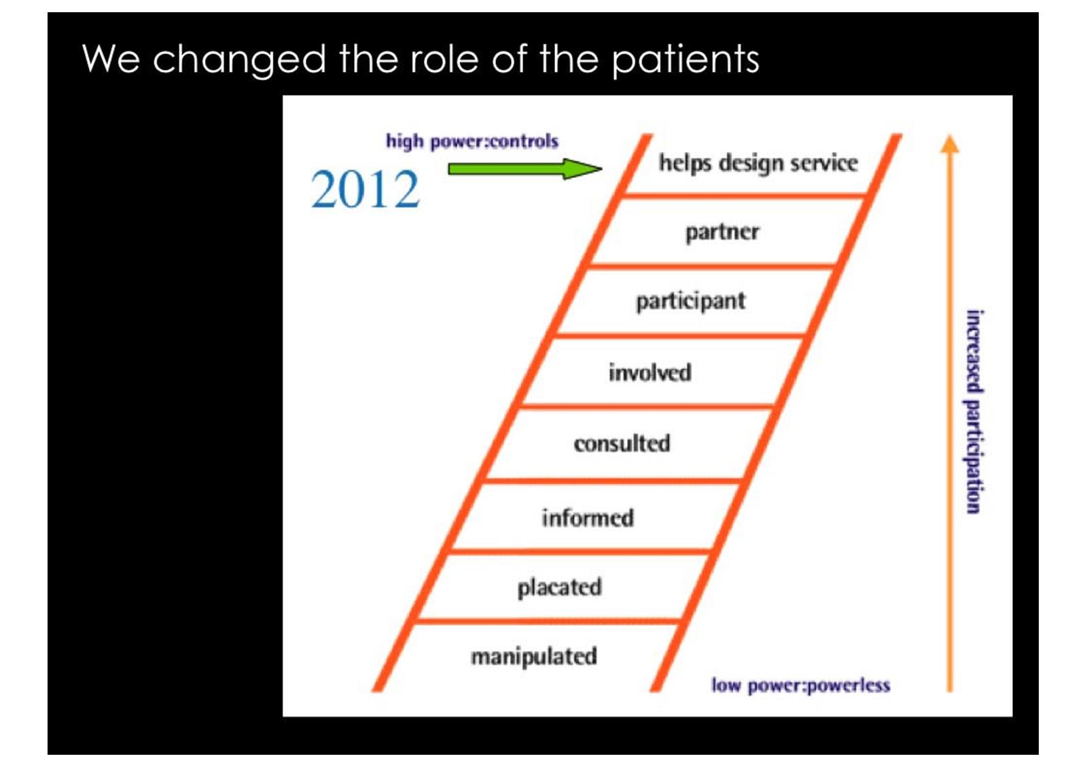
Scopul Proiectului
Îmbunătățirea accesului la servicii sociale specializate pentru persoanele cu dizabilități produse de boli rare din România.
Perioada de implementare a proiectului este de
14 luni.
Finanțarea proiectului este de 147.867 eur, reprezentând 76,85%
din total.
Partenerul nostru în acest proiect este Centrul FRAMBU din Norvegia.

Slide 5
Situatia actuala
Bolile rare: 5 din 10000
Evaluarea traseul pacientului afectat de o boală rară:
Lipsa de servicii sociale specializate adresate pacienților afectați de boli rare, care să faciliteze acceptarea diagnosticului și să le dea puterea de a merge mai departe, accesul la tratament, terapii si recuperare, integrare in scoala, loc de munca…comunitate.

Slide 6
Evaluarea nevoilor:
Sub diagnosticare numar mic de pacienti / boala
Lipsa de vizibilitate NU exista sistem de monitorizare;
Nu exista centre de expertiza “oficiale”
Acces inca redus la informatii privind bolile rare;
Doar un procent redus din BR au un tratament specific;
Nu toti pacientii pentru care exista un tratament sunt inclusi in programul national de BR;
  5000 BR nu au inca un tratament specific!!!

Slide 7
Surt istoric al APWR & NoRo
  2003 – înființare APWR
  2004 – participare la a 5-a Conferință Internațională SPW în Christchurch, Noua Zeelandă
  2005 – deschidere Centru de Informare pentru Boli Genetice Rare
  2007 iunie – a 6-a Conferință Internațională SPW la Cluj-Napoca
  2007 noiembrie – Prima Conferință Națională de Boli Rare
  2008, 29 februarie – Prima Zi Europeană a Bolilor Rare – Parteneriat cu Ministerul Sănătății – PNBR – Primul Program Național de Boli Rare
  2009 mai – Prima Conferință Est Europeană SPW – Timișoara, 2010 Zalău
  2009 – Congres Balcanic de Boli Rare – Cluj-Napoca
  2009 -2011 – Implementarea Proiectului NoRo – Parteneriat Norvegiano-Româna pentru progres în bolile rare
  2010 – EUROPLAN 1, 2014 – EUROPLAN 2;
  2011 – Deschiderea Centrului NoRo
  PNBR in Strategia Nationala de Sanatate 2014- 2020
  ………….situatie oarecum imbunatatita in 2014 – 2015;

Slide 8
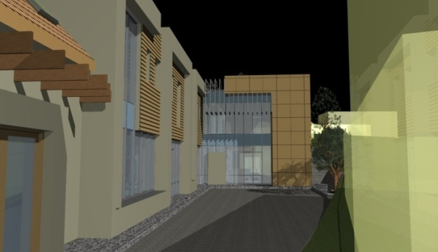
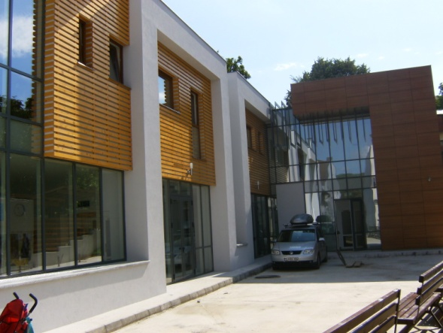
Scurt istoric Centrul NoRo
Centrul Pilot de Referință pentru Boli Rare „NoRo” a fost înființat de Asociația Prader Willi din România în cadrul proiectului Parteneriat Norvegiano-Român pentru progres în bolile rare
Dezvoltarea de noi servicii de calitate pentru boli rare accesibile pentru beneficiari de la nivel național și disponibile în cadrul unui centru pilot de referință pentru boli rare

Slide 9

Serviciile Centrului NoRo
Centru de zi – intervenție individualizată pentru copii cu boli rare și tulburări din spectrul autist
Centru rezidențial - Grupuri de pacienți cu boli rare și program adresat tinerilor cu nevoi speciale, pentru dezvoltarea abilităților de viața independentă
Ambulator de specialitate – neurologie, psihiatrie pediatrică, genetică;
Help Line NoRo – Serviciu de informare și consiliere

Slide 10
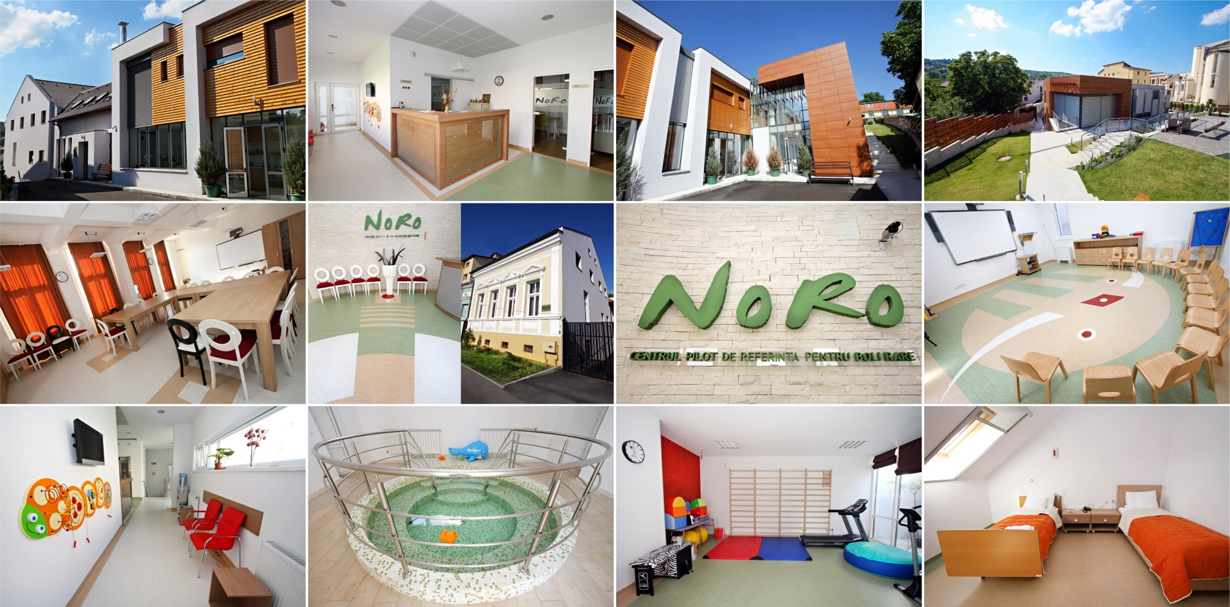
Centrul NoRo

Slide 11
Help Line NoRo
Help Line NoRo se poate accesa la:
Tel Verde (număr gratuit): 080-080-11-11
sau e-mail: office@apwromania.ro și office@bolirareromania.ro
Pacienţii cu boli rare se confruntă frecvent cu lipsa critică de informaţii şi de suport.
La aflarea diagnosticului, sau a suspiciunii, pacienții au nevoie de suport psihologic, consiliere genetică, informații cross-border și informații cu privire la serviciile medicale și sociale disponibile în țară.
Help Line NoRo este un serviciu care dorește sa răspundă acestor nevoi, asigurând accesul la informații și acordând suport solicitantului.

Slide 12
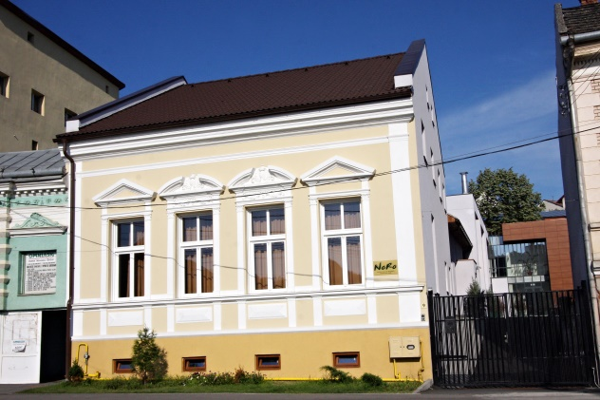
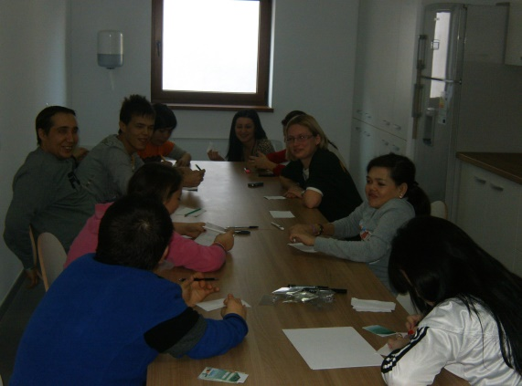
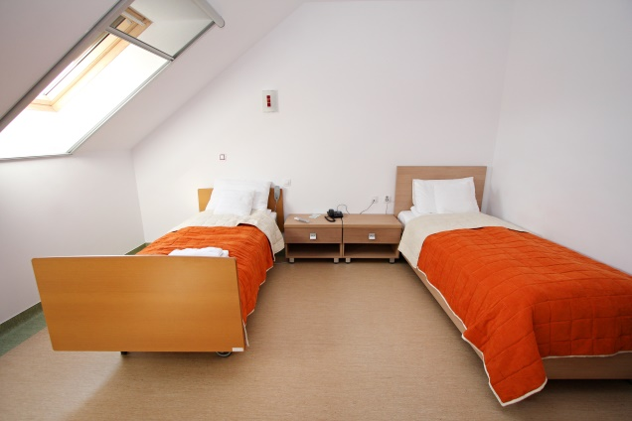
Centrul rezidențial NoRo
Grupuri de pacienți afectați de aceeași boală rară
Fiecare serie de instruire şi recuperare este formată din12 persoane cu același diagnostic sau suspectați de diagnosticul respectiv şi însoţitori acolo unde este neapărat nevoie, din rândul aparţinătorilor - 12 paturi de cazare

Slide 13
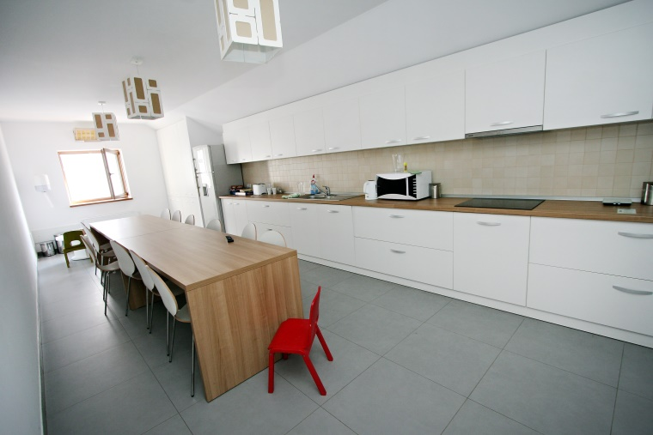
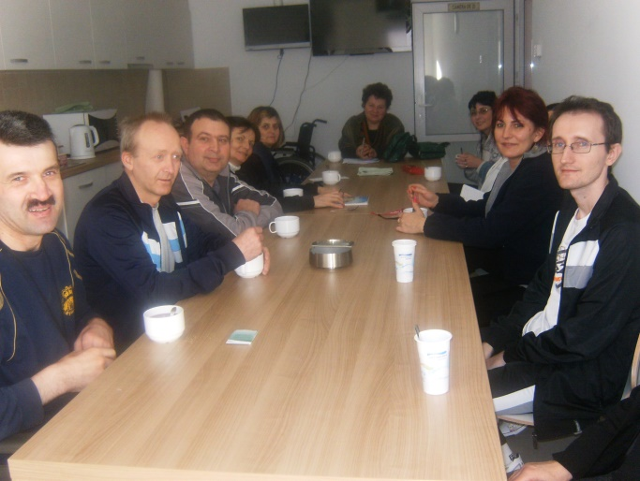
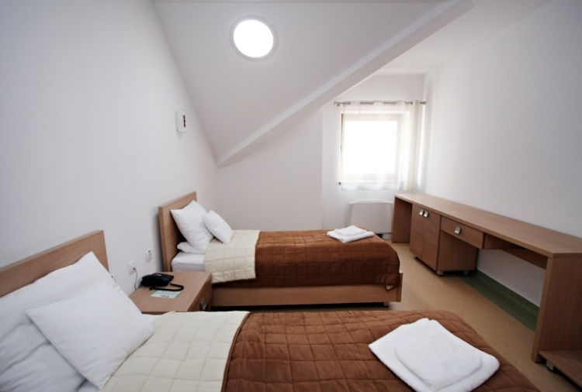
Centrul rezidențial NoRo
Perioadă – 5 zile
Echipa de specialiști ai Centrului NoRo asigură 8 ore de program zilnic, iar pe timpul nopții, beneficiarii sunt supravegheați de personal specializat.

Slide 14
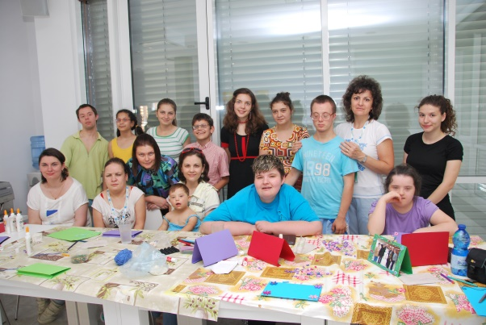
Centrul rezidențial NoRo
În funcție de diagnostic, în programul de instruire sunt incluși pacienții și însoțitorii sau numai însoțitorii.
Pe perioada grupului sunt invitați specialiști, colaboratori ai APWR din diferite centre universitare, care ajută pacienții sau însoțitorii să înțeleagă mai bine boala și cum să-i facă față în fiecare zi, dacă apar anumite complicații ale bolii sau dacă pur și simplu, nu au un diagnostic clar.
Avem, de asemenea, posibilitatea organizării de teleconferințe împreună cu diferite centre universitare pentru a discuta anumite cazuri sau pentru a oferi instruire „la distanță”.
Programele de instruire a grupului
sunt personalizate pe patologie, la fel și
programul terapeutic în care sunt incluși
în această perioadă pacienții.

Slide 15



Programul de activitate
evaluarea interdisciplinară (medicală, psihologică, kinetică și socială), urmate de
instruire în managementul bolii rare (cu o parte teoretică şi una practică, incluzând şi consiliere psihologică și socială, individuală şi de grup),
activităţi de recuperare prin terapie ocupaţională, terapie prin artă, kinetoterapie, terapie senzorială, hidroterapie, masaj, terapie comportamentală, logopedie, terapie senzorială și stimulare electrică, în funcție de specificul bolii/nevoile beneficiarilor, dar şi activităţi de socializare și petrecere a timpului liber.

Slide 16
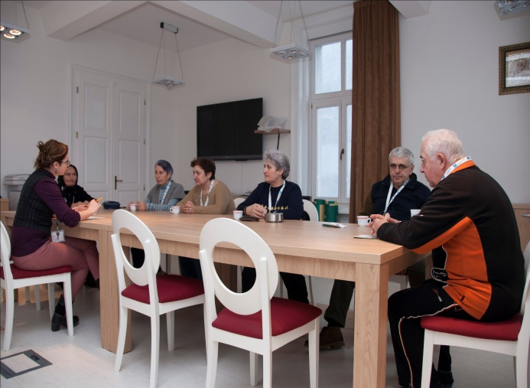
Consilierea
Are ca scop creşterea rezilienței
familiei și a incluziunii sociale a
beneficiarilor şi asigurarea de
suport psihologic pentru depăşirea
barierelor psiho-sociale existente.
Este asigurată gratuit pentru pacienții cu boli rare,
părinții și aparţinătorii lor de către psiholog, asistent social și consilierul de genetică.
Consilierul de genetică, alături de psiholog și alți
membrii ai echipei oferă suport emoțional pentru anunțul diagnosticului, în cazul în care persoana și familia este anunțată asupra unui diagnostic de boală rară.

Slide 17
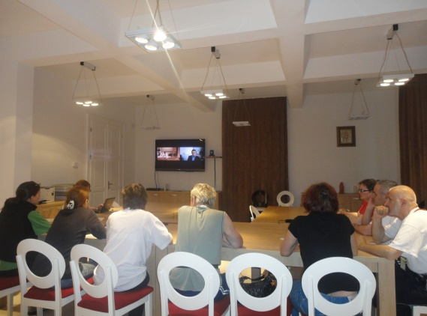
Programul grupului
Instruirea fiecărui grup se realizeaza sub foma unui curs care curpinde părţi teoretice şi practice. In acelasi timp, pacientii sunt inclusi in programul de terapie.
Beneficiarii primesc informaţii şi experimentează prin jocuri de rol sau alte aplicaţii practice, temele abordate de echipa de specialişti:
  diagnosticare,
  ereditate,
  semne clinice,
  evoluția bolii,
  tratamente și recuperare,
  drepturile persoanelor cu dizabilități și drepturile paienților,
  acces la servicii socio-medicale, educație,
  integrarea prin muncă, autonomie personală, etc.
  PROBA DE ZBOR (grupuri de tineri)

Slide 18
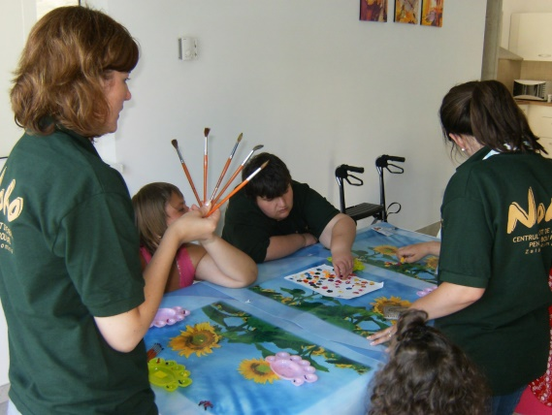
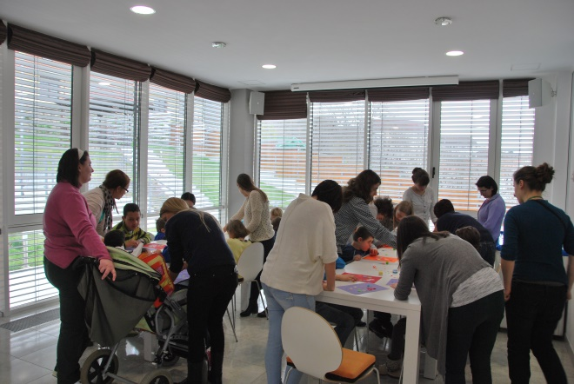
Centrul de zi NoRo
Terapii pentru 45 de copii
activități de consiliere și instruire a
părinților și asistenților personali,
instruire terapeutică în activități de tip „weekend terapeutic”,
informare permanenta privind comportamentul copilului în timpul terapiei,
comunicare cu celelalte servicii
(grădiniță, școală)
consilierea familiei în timpul
vizitelor la domiciliu
reorganizarea activitatilor in 2015
(folosind modelul FRAMBU)

Slide 19
Calitatea serviciilor
Acreditati pentru servicii sociale
Ambulator de specialitate - servicii medicale autorizate
Autorizati pentru capacitate de cercetare de catre ANCS
Furnizor de EMC & programe de formare profesionala a adultilor, inclusiv la distanta prin www.edubolirare.ro
2 reviste
Registru de pacienti
Implementare Standarde ISO 9001
Membrii in CNBR, CEGRD, SPAG, BoD Eurordis, etc.

Slide 20
Dezvoltarea serviciilor
Centru de expertiză pentru bolile rare – Expert RARE
PROIECT CO-FINANŢAT PRINTR-UN GRANT DIN PARTEA ELVEŢIEI PRIN INTERMEDIUL CONTRIBUŢIEI ELVEŢIENE PENTRU UNIUNEA EUROPEANĂ EXTINSĂ.
Obiectiv general: îmbunătățirea calității serviciilor socio-medicale adresate pacienților cu boli rare din România
Obiective specifice:
Profesionalizarea celor 3 servicii sociale și medicale (centru de zi, centru rezidențial, centru medical NoRo – ambulator de specialitate) oferite de Centrul NoRo într-o perioadă de 36 de luni;
Diversificarea serviciilor oferite în Centrul NoRo;
Creșterea accesului la servicii socio-medicale disponibile în rețelele europene pentru beneficiari – pacienți cu boli rare.

Slide 21
NoRo – Frambu, parteneriat pentru viitor!- DEZVOLTAREA SERVICIILOR
Consolidarea rolului Centrului NoRo ca furnizor de servicii sociale specializate.
Implementarea unui program de mentorat cu Centrul Frambu Norvegia pentru diversificarea serviciilor oferite de Centrul NoRo.
Dezvoltarea și testarea unei abordări inovative pentru asigurarea continuității îngrijirii pacienților cu boli rare din România – realizarea unei Rețele de referință pentru boli rare la nivel național
Prin dezvoltarea de servicii integrate, specializate, organizate într-o rețea de referință națională vom răspunde mai bine nevoilor grupurilor țintă, vom îmbunătăți accesul la servicii și vom eficientiza intervențiile noastre.

Slide 22
Obiective privind dezvoltarea
organizationala a APWR
îmbunătățirea capacității de cercetare a APWR prin angajarea unui specialist cu experiență în derularea de proiecte de cercetare pe domeniul bolilor rare și realizarea unui portofoliu de proiecte de cercetare, urmând ca pe parcursul proiectului să inițiem o cercetare privind impactul social al bolii asupra familiilor beneficiarilor din proiect;
promovarea permanentă a serviciilor furnizate de Centrul NoRo prin realizarea unei campanii de promovare și a unei strategii de strângere de fonduri.

Slide 23
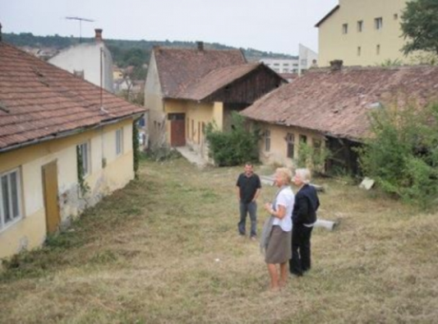
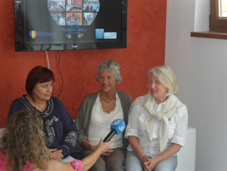
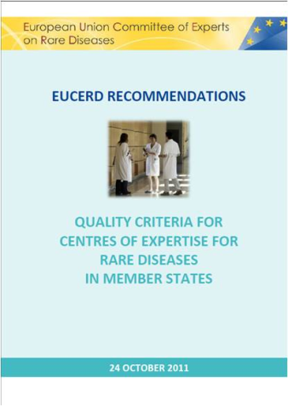
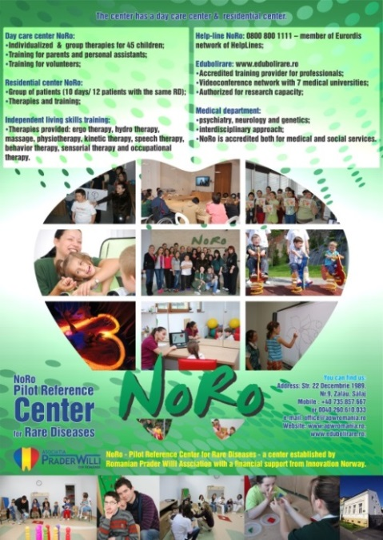
  Lecții învățate
  Coordonare multidisciplinară – servicii medicale și sociale
  Parteneriatul – cu specialiștii din centrul Frambu și
  promovarea rezultatelor în ambele țări
Servicii de calitate înseamnă mai mult decât suma serviciilor componente!
….mai avem multe de învățat de la partenerii noștri

Slide 24
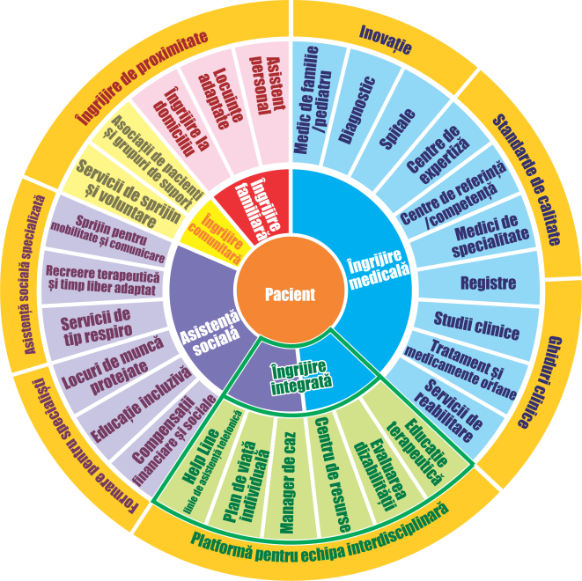
  INGRIJIRE INTEGRATA/
  CONTINUITATEA INGRIJIRII

Slide 25


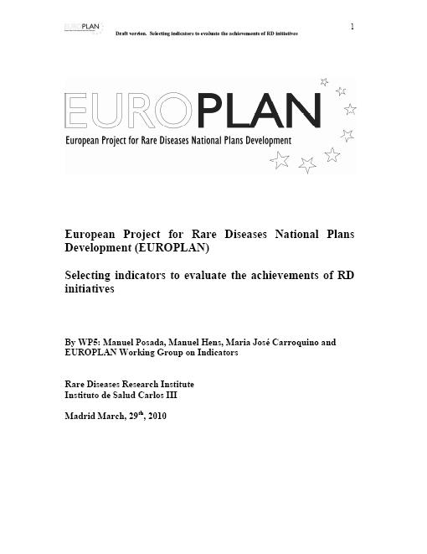
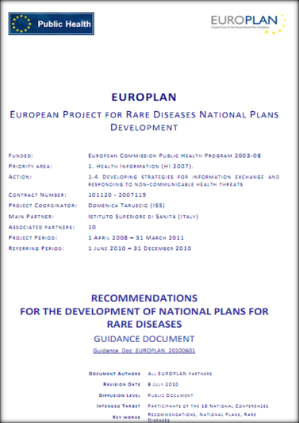
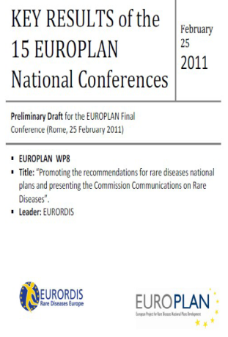
Provocările bolilor rare:
Lipsa unor politici sustenabile şi a finanţării pe termen lung NU EXISTĂ CONTINUITATEA ÎNGRIJIRII ÎN BOLILE RARE
«Trebuie să recunoască și să integreze pacienții în serviciile sociale existente (reabilitare, integrare în școală și la locul de muncă, recreere şi servicii respiro), recunoscând în același timp specificitățile lor și furnizarea de servicii de calitate, ca răspuns la nevoile lor «.
Final Report

Slide 26

Coordonare slabă între îngrijirea medicală şi socială, între serviciile naţionale, regionale şi locale, lipsa abordării/colaborării multidisciplinare;
"Este nevoie de o abordare multi-disciplinară pentru această populație” Hennepe (1999) citat de McGarvey și Hart (2009)
“Centrele de expertiză, integrează îngrijirea medicală și servicii sociale specifice legate de raritatea bolii, care vor oferi instruire pentru specialiști locali, precum și materiale informative despre boala lor şi ghidarea lor în scopul de a îmbunătăți integrarea socială.”
Anunțul handicapului (diagnosticului) NU se realizează în condiții optime!!! Comunicarea între specialişti şi diferitele servicii NU EXISTĂ!
Pentru mai mult de 5000 de boli rare diferite NU EXISTĂ tratament!

Slide 27
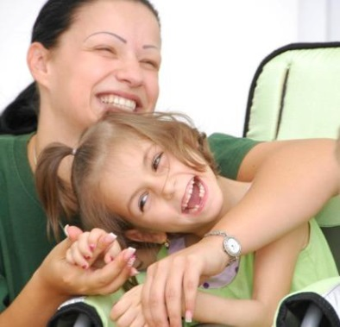


Cum să găsim soluţii?
Având o singură “voce”: ANBRaRo, SRGM, CNBR, MS, CNAS, etc.
Finantarea/ contractarea serviciilor de catre APL
Servicii diferite/ finantare DIFICILA
  multe boli de origine genetică
  50% afectează copiii
  Peste 6.000 de boli rare diferite
  6-8 % din totalul populaţiei
  30 millioane de oameni în EU,
  >1.000.000 în România
  Zi de zi, mână-n mână !
  ColaboRARE !

Slide 28

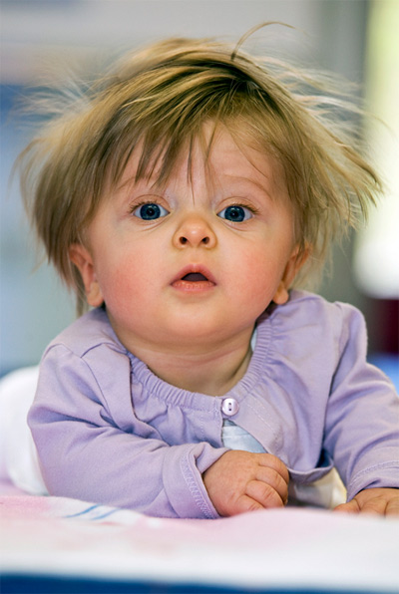
Context: 1 din 2000
6-8000 de boli rare diferite
Cronice, progresive, degenerative, produc dizabilităţi severe
Pacienţii sunt răspândiţi în diverse zone geografice
Expertiza este rară
Cercetarea este fragmentată
Resursele sunt limitate
Colaborarea este formală
Sustenabilitatea rămâne o problemă…
Bolile rare au nevoie de îngrijire integrată
“Circuitul pacienţilor” este neclar
Tranziţia de la copil la adult nu se discută încă
Interdisciplinaritatea necesară/ solidaritatea esenţială!
Colaborarea tuturor părţilor interesate este necesară
pentru a asigura inovarea şi sustenabilitatea!

Slide 29
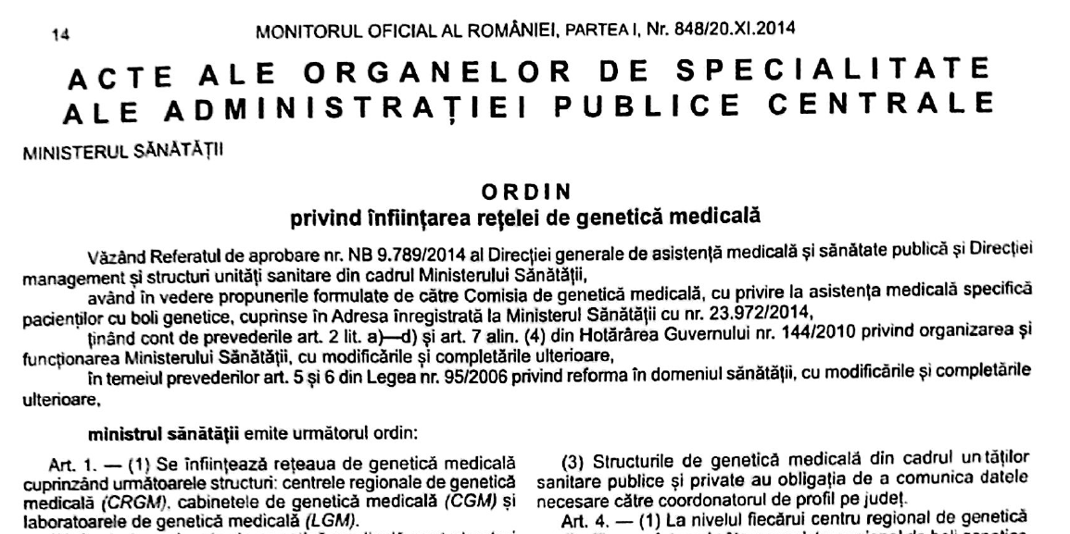
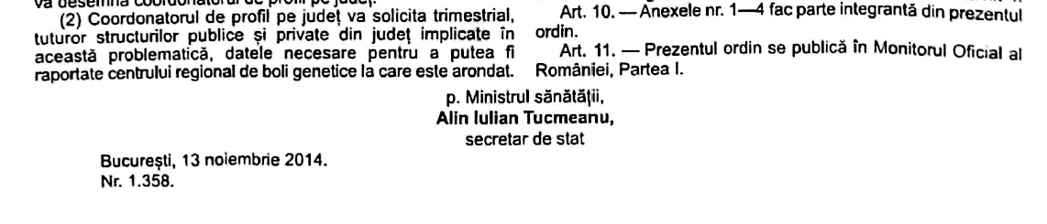
…..

Slide 30
ORADEA
IAȘI
CLUJ-NAPOCA
TÎRGU MUREȘ
TIMIȘOARA
BUCUREȘTI
CRAIOVA
COSTANȚA

Slide 31
Centrele de expertiză
Să ofere îndrumare cu privire la cea mai adecvată metodă de îngrijire pentru pacienţi, incluzând atât aspectul medical cât şi cel social şi educaţional (HelpLine).
Centrele de Expertiză trebuie să faciliteze coordonarea, atât a activităţilor de cercetare fundamentală şi clinică, cât şi a infrastructurii, incluzând: studii clinice, registre, tehnici inovative de explorare, telemedicină, etc.
Să aibă o abordare holistică a pacienţilor cu boli rare, pentru a asigura continuitatea îngrijirii, de la diagnosticare, tratament, terapii, instruire şi informare, servicii sociale specializate, paramedicale, asigurând eficientizarea alocării resurselor pentru îngrijire medicală şi socială.

Slide 32
  Centrele de expertiză pentru bolile rare trebuie să dovedească o abordare multidisciplinară!
CE în Dismorfologie
CE în Surditățile
Genetice
CE în Bolile Lizozomale
ORADEA
CE în Hemofilie
IAȘI
CE în Fibroză Chistică
CLUJ-NAPOCA
CE în Angioedem Ereditar
TÎRGU MUREȘ
TIMIȘOARA
CE în Imunodeficiențele Primare
CE în Boli Genetice Endocrine
CE în Boli Neuromusculare
CE în Hipertensiunea Pulmonara
BUCUREȘTI
CE în Boli Neuromusculare
CRAIOVA
COSTANȚA

Slide 33
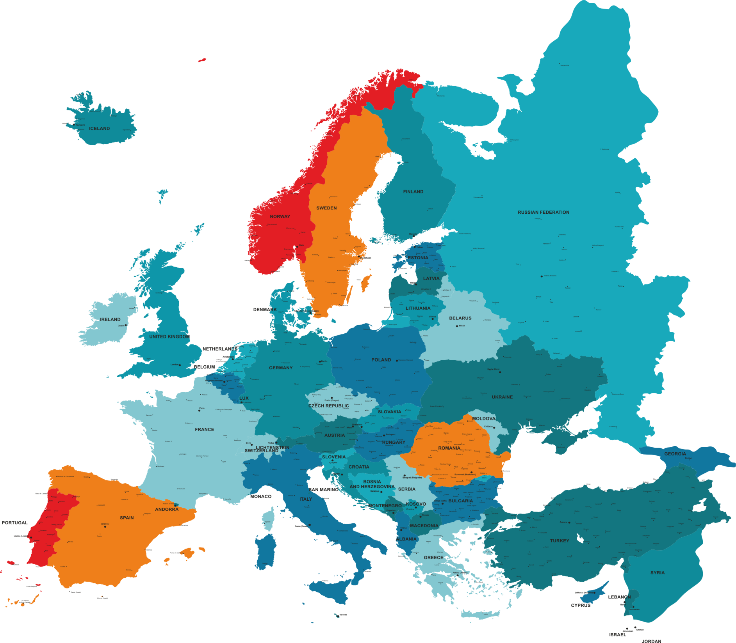
Frambu
Norvegia
Agrenska
Suedia
NoRo
România
Casa del Marcos
Portugalia
CREER
Spania

Slide 34

Mulţumesc!
De ce să colaborăm?
Bolile rare sunt complexe şi necesită abordare interdisciplinară – expertiza fiecăruia dintre noi contează;
Este necesar sa identificam solutii eficiente si servicii accesibile si potrivite;
Putem contribui la imbunatatirea calitatii vietii pacintilor prin colaborare;
Putem identifica elemente in cadrul circuitului pacientilor cu BR in regiunea de NV
Cum?
Expertiză
Sustinerea unor proiecte comune
Orientarea pacienţilor cu boli rare
        http://www.youtube.com/watch?v=GDPuTzBVhW0

